Slide 1
Decision Tree

Slide 2
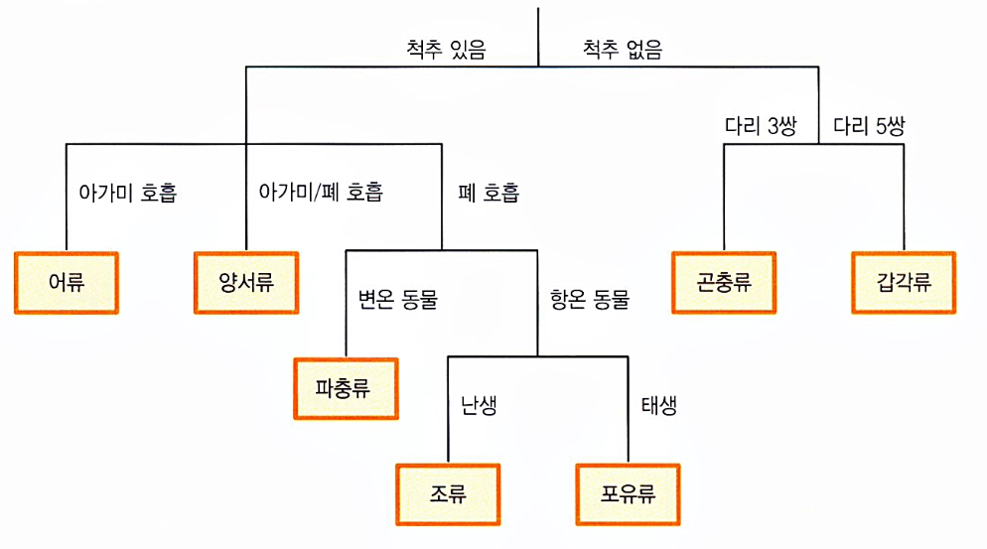
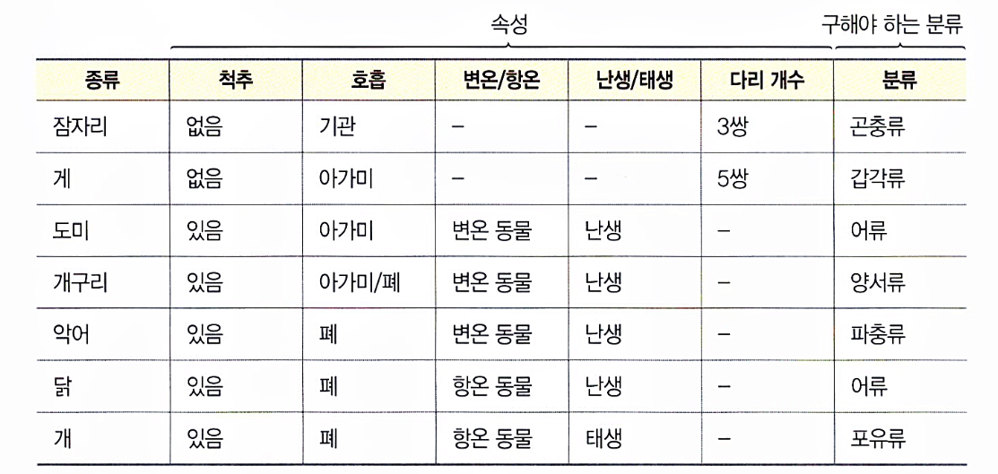
Decision Tree
Decision Tree
데이터를 여러 등급으로 분류하는 지도 학습 방법중 하나 임
데이터에 있는 규칙을 학습을 통해 자동으로 찾아내 Tree 기반의 분류 규칙을 만드는 것
데이터의 어떤 기준을 바탕으로 규칙을 만들어야 가장 효율적인 분류가 될 것인가가 알고리즘의 성능을 크게 좌우함
Decision Tree의 예
동물의 종류를 아래 표처럼 정의
트리 모델

Slide 3
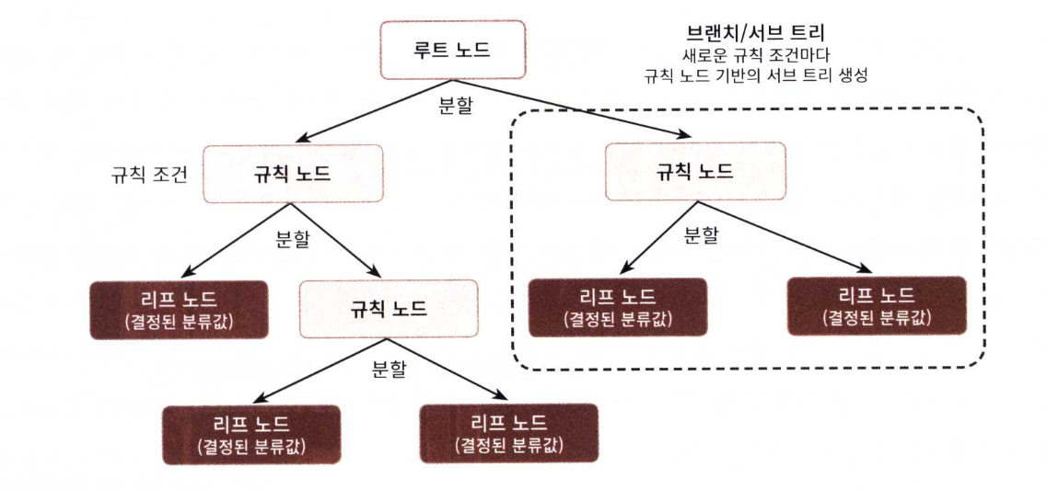
Decision Tree
Tree Model
트리 모델은 분류를 위한 분기 처리 모임
각 분기에서는 분류 대상 데이터의 속성에 따라 분류 함
동물의 종류 예제처럼 Decision Tree 학습에서는 학습 데이터에서 이러한 트리 모델을 생성함
데이터 셋에 피처가 있고 이러한 피처가 결합해 규칙 조건을 만들 때마다 규칙 노드가 만들어지지만 많은 규칙이 있다는 것은 분류를 결정하는 방식이 복잡해진다는 이야기이며, 이는 곧 과적합으로 이어지기 쉬움. 즉 깊이(depth)가 깊어질수록 결정 트리의 예측 성능이 저하될 가능성이 높음

Slide 4
Decision Tree 방법
Decision Tree의 분류 기준
무엇을 기준으로 분기할지에 따라 결정 트리는 몇 가지 방법으로 분류할 수 있음
CART
엔트로피에 기초해서 정하는 C4.5 / C5.0
정보의 균일도
정보의 균일도를 측정하는 대표적인 방법으로 엔트로피를 이용한 정보이득(Information Gain) 지수와 지니 계수가 있음
정보이득
정보 이득은 엔트로피 개념을 기반으로 함. 엔트로피는 주어진 데이터 집합의 혼잡도를 의미하는데, 서로 다른 값이 섞여 있으면 엔트로피가 높고, 같은 값이 석여 있으면 엔트로피가 낮음
정보 이득 지수는 1에서 엔트로피 지수를 뺀 값. 즉 1 - 엔트로피 지수
결정 트리(Decision Tree)는 이 정보 이득 지수로 분할 기준을 정함. 즉 정보 이득이 높은 속성을 기준으로 분할
지니계수
경제학에서 불평등 지수를 나타낼 때 사용하는 계수
머신러닝에서는 데이터가 다양한 값을 가질수록 평등하며 특정 값으로 쏠릴 경우에는 불평등한 값이 됨
다양성이 낮을수록 균일도가 높다는 의미로서 1로 갈수록 균일도가 높으므로 지니 계수가 높은 속성을 기준으로 분할하는 것

Slide 5
Decision Tree의 특징
특징
장점
균일도라는 룰을 기반으로 하고 있어서 알고리즘이 쉽고 직관적이라는 점
룰이 명확하고, 이에 기반해 어떻게 규칙 노드와 리프 노드가 만들어지는지 알 수 있으며, 시각화로 표현이 가능
정보의 균일도만 신경 쓰면 되므로 특별한 경우를 제외하고는 각 피처의 스케일링과 정규화 같은 전처리 작업이 필요 없음
단점
과적합으로 정확도가 떨어질 수 있음
피처 정보의 균일도에 따른 룰 규칙으로 서브 트리를 계속 만들다 보면 피처가 많고 균일도가 다양하게 존재할수록 트리의 깊이가 커지고 복잡해짐
장점 | 단점
직관적으로 이해하기 쉬움 피처의 스케일링이나 정규화 등의 전처리 영향도가 크지 않음 | 과적합으로 알고리즘 성능이 저하 과적합을 극복하기 위해 트리의 크기를 사전에 제한하는 튜닝 작업 필요
참고
- 지니 계수와 엔트로피는 실제로 큰 차이 없이 비슷한 트리를 생성함. 지니 계수가 조금 더 계산이 빠르기 때문에 기본값으로 좋으나, 다른 트리가 만들어지는 경우 지니 불순도가 가장 높은 클래스를 한쪽 가지로 고립시키는 경향이 있는 반면 엔트로피는 조금 더 균형 잡힌 트리를 생성

Slide 6
Python에서 Decision Tree 사용법
Scikit-Learn 패키지
DecisionTreeClassifier 클래스
분류를 위한 클래스
DecisionTreeRegressor 클래스
회귀를 위한 클래스
사이킷런의 결정 트리 구현은 CART(Classification And Regression Trees) 알고리즘 기반
CART는 이진 트리만 사용하며 리프 노프 외의 모든 노드는 자식 노드를 두 개씩 가질수 있음(즉, 질문의 대답을 Yes or No로 대답)
ID3 같은 알고리즘은 둘 이상의 자식 노드를 가진 결정 트리를 만들수 있음
CART는 분류뿐만 아니라 회귀에서도 사용될 수 있는 트리 알고리즘
Decision Tree 모델의 시각화
Graphviz 패키지 설치
https://graphviz.org/download/
windows 버전 설치
환경 변수 추가 필수
윈도우 설치 뒤에 반드시 pip install graphviz

Slide 7
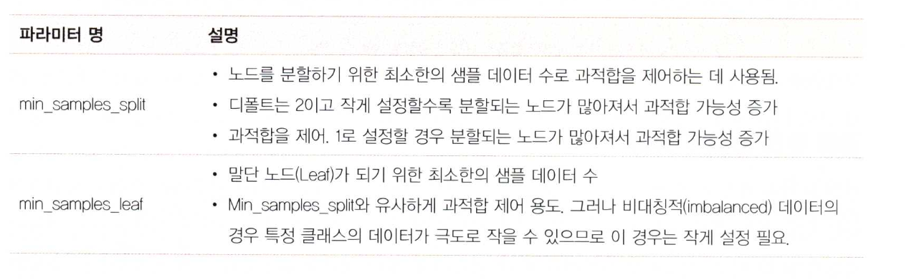
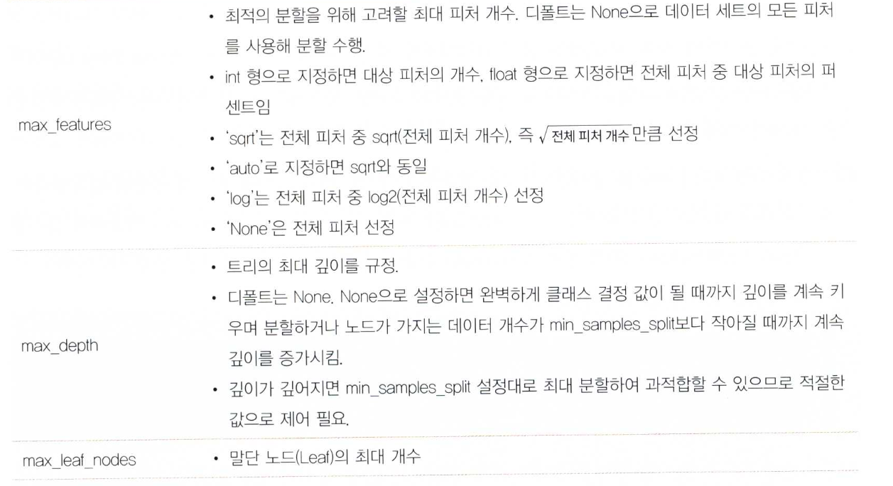
DecisionTreeClassifier 파라미터 설명
DecisionTreeClassifier의 파라미터

Slide 8
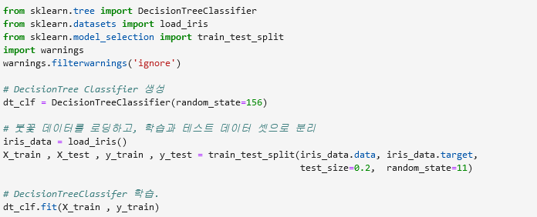
실습 예제 - Iris
Iris 데이터를 이용한 Decision Tree 적용
사이킷런의 DecisionTreeClassifier 클래스를 사용하여 결정 트리 모델의 학습과 예측을 수행
Iris 데이터를 로딩하여 학습과 테스트 셋으로 분리
DecisionTreeClassifier 클래스를 사용하여 모델 훈련

Slide 9
실습 예제 - Iris
Graphviz를 사용한 시각화
export_graphviz() 함수를 사용하여 Graphviz가 읽어 들여서 그래프 형태로 시각화할 수 있는 출력 파일 생성
export_graphviz()에 인자로 학습이 완료된 estimator, output 파일 명, 결정 클래서의 명칭, 피처의 명칭을 입력
tree.dot 파일 생성이 됨

Slide 10
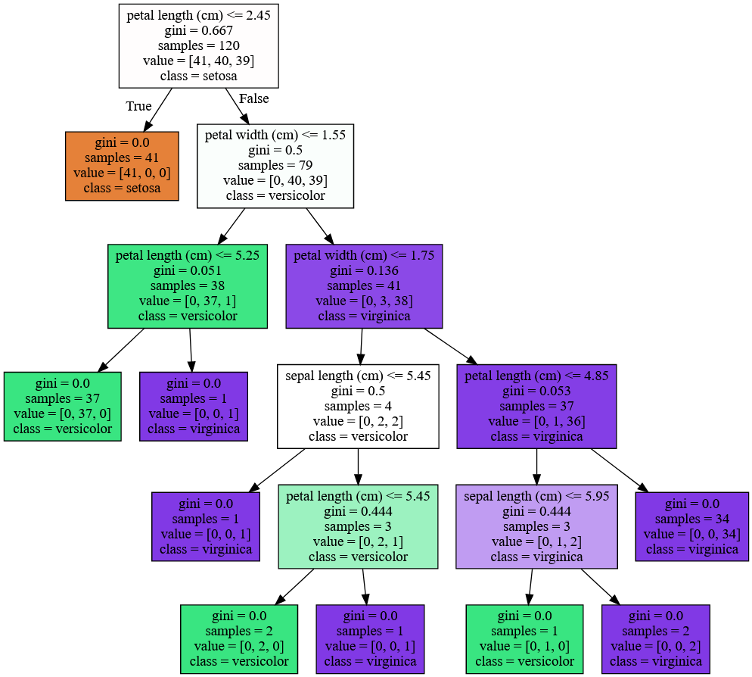
실습 예제 - Iris
Graphviz를 사용한 시각화
petal length(cm) <= 2.45와 같이 피처의 조건이 있는 것은 자식 노드를 만들기 위한 규칙 조건. 이 조건이 없으면 리프 노드
gini는 주어진 데이터 분포에서의 지니 계수
samples는 현 규칙에 해당하는 데이터 건수
value는 클래스 값 기반의 데이터 건수
Setosa 41개, Vesicolor 40개, Virginica 39개
class = setosa는 하위 노드를 가질 경우 setosa의 개수가 41개로 제일 많다는 의미
petal length(cm) <= 2.45가 False인 규칙 노드
petal length(cm) <= 1.55 규칙으로 자식 노드 생성
38개의 샘플 데이터 중 Virginica가 단 1개이고, 37개가 Versicolor이지만 Versicolor와 Virginica를 구분하기 위해서 다시 자식 노드를 생성
이처럼 결정 트리는 규칙 생성 로직을 미리 제어하지 않으면 완벽하게 클래스 값을 구별해내기 위해 트리 노드를 계속해서 만들어 감
이로 인해서 매우 복잡한 규칙 트리가 만들어져 모델이 쉽게 과적합되는 문제점을 가짐

Slide 11
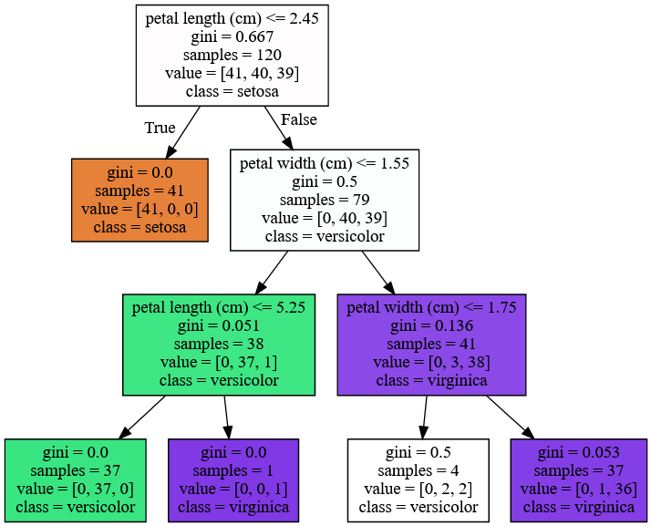
실습 예제 - Iris - 파라미터
max_depth 하이퍼 파라미터
결정 트리의 최대 트리 깊이를 제어
dt_clf = DecisionTreeClassifier(random_state=156, max_depth=3)

Slide 12
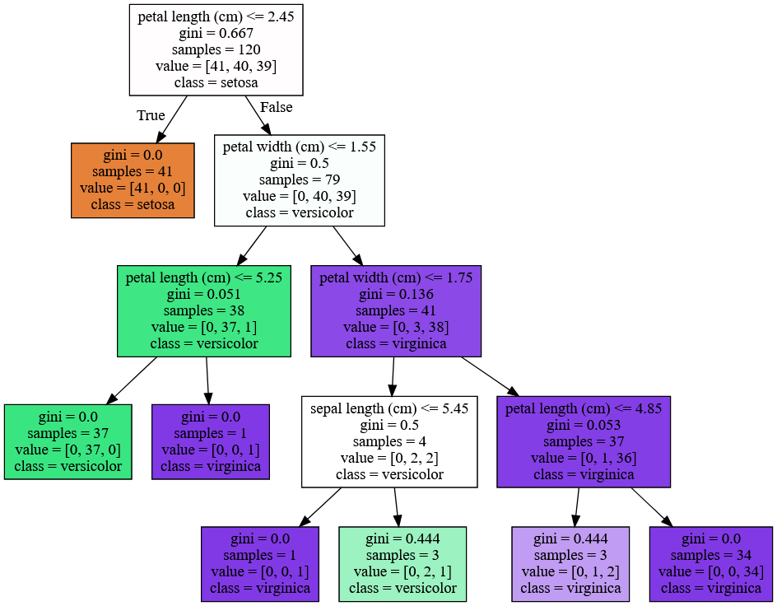
실습 예제 - Iris - 파라미터
min_samples_split 하이퍼 파라미터
최소한의 샘플 데이터 개수
min_samples_split =4라고 할 경우 자식 노드로 분할할려면 최소한 샘플 개수가 4개가 필요
dt_clf = DecisionTreeClassifier(random_state=156, min_samples_split=4)

Slide 13
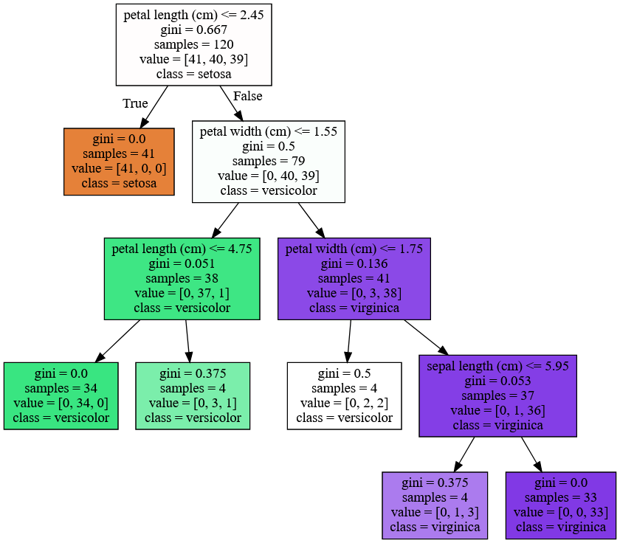
실습 예제 - Iris - 파라미터
min_samples_leaf 하이퍼 파라미터
더 이상 자식 노드가 없는 리프 노드는 클래스 결정 값이 되는데, min_samples_leaf는 이 리프 노드가 될 수 있는 샘플 데이터 건수의 최솟값
리프 노드가 될 수 있는 조건은 디폴트 값은 1로 되어 있어, 다른 클래스 값이 하나도 없이 단독 클래스로만 돼 있거나 단 한개의 데이터로 돼 있을 경우에는 리프 노드가 될 수 있다는 의미
min_samples_leaf의 값이 4이면 샘플이 4이하면 리프 노드가 되기 때문에 지니 계수 값이 크더라도 샘플이 4인 조건으로 규칙 변경이 되어 자연스럽게 브랜치 노드가 줄어들고 결정 트리 생성
dt_clf = DecisionTreeClassifier(random_state=156, min_samples_leaf=4)

Slide 14
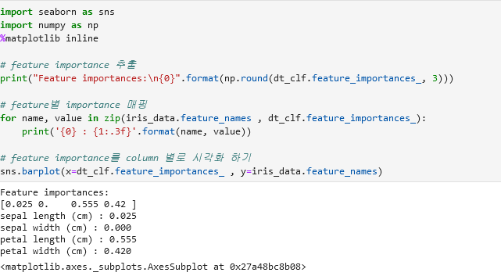
feature_importances
피처의 중요한 역할 지표
feature_importances_ 속성으로 중요한 피처의 값을 출력
출력값은 피처 순서대로 할당되며 값이 높을수록 해당 피처의 중요도가 높다는 의미
petal_length가 가장 중요도가 높음

Slide 15
실습
UCI 머신러닝 데이터 셋 - 사용자 행동 인식(Human Activity Recognition) 데이터 셋
해당 데이터는 30명에게 스마트폰 센서를 창작한 뒤 사람의 동작과 관련된 여러 가지 피처를 수집한 데이터
https://archive.ics.uci.edu/ml/machine-learning-databases/00240/
피처는 인체의 움직임과 관련된 속성의 평균/표준편차가 X, Y, Z 축 값으로 돼 있음
레이블 값은 1,2,3,4,5,6의 값으로 총 6개

